Slide 1



Make it Easier for the Elderly to Use Smartphones and Appliances
Notes:
大家好，我们是第一组，我们选择的题目是针对特定人群特定场景的优化，即帮助老年人使用智能产品。

Slide 2
Table of contents
01.
02.
03.
Introduction
Questionnaire
Interviewing
04.
05.
POV
HMW
Notes:
汇报主要分为五部分，展示了我们对这一题目的思考历程。

Slide 3
01.
Introduction
Notes:
首先是背景简介。

Slide 4
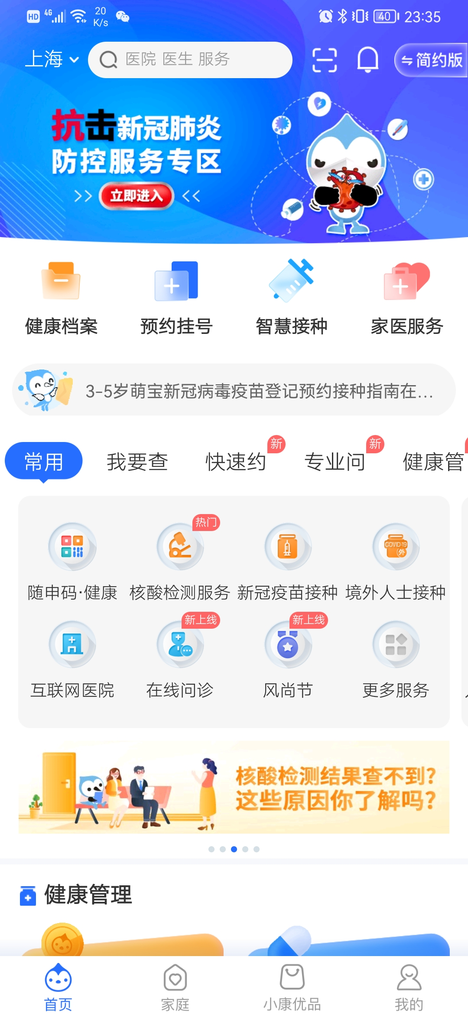
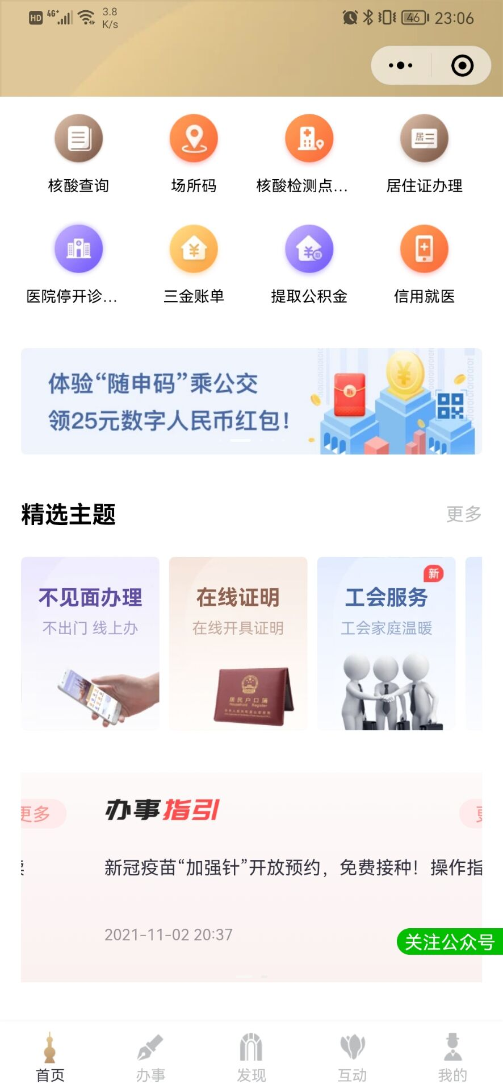
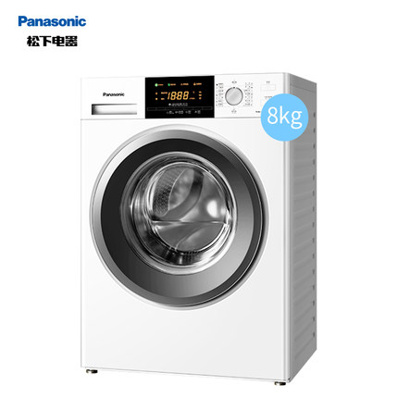
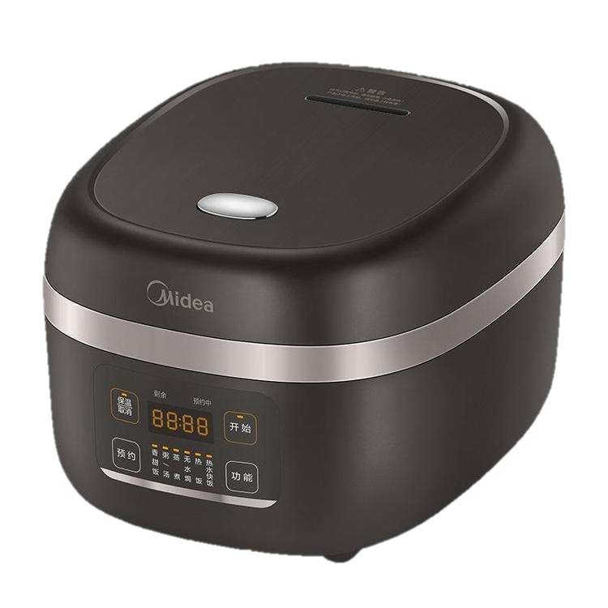
Modern Life with technology.
随申办
健康云
Notes:
现代社会是科技赋能的社会。疫情当下，推广数据上云，推行数字城市，比如健康云，一个身份码就可以包含所有需要的信息，比如随申办，打开手机就可以办好个人政务，这在年轻的我们看来是非常便利的事情。在当下的家装市场中，消费者和商家都更倾向功能的整合，比如集“洗、烘、消毒“为一体的洗衣机，比如集”蒸、煮、加压”一体的电饭锅，都极大地方便着我们的生活。
但老年人在这个趋势中好像被抛下了。

Slide 5
Consider someone….
Someone over 60 years old and retired with lost of free time…
Someone who live alone or without the younger…
Someone with obstacles in vision or have limitations on learning ability…
Someone who must get along with smart equipment…
Someone who fell hard to accept some interaction logic or learn new things…
They doesn't pursue the efficiency, but they want everything to be simple enough.
Notes:
他们的理解记忆能力、视力听力都不如青壮年，对他们来说，机器逻辑与交互是陌生的，学习新事物是困难的。但他们也在现代社会，他们也不可避免要使用微信、支付宝，要看网络电视，要用智能家电生活。
我们每个人家中都有老人，他们在使用智能产品时常常会遇到麻烦，说用不明白、记不住步骤、出现了没见过的界面，让我们帮忙解决。有过这种体验的同学应该明白，教老人们使用智能产品，和教同龄人是完全不同的体验。你需要一遍遍重复，很慢地进行，甚至有些时候，你也不知道应该怎样很好地解释，让他们更简单地学会和记住。

Slide 6
A solution that meet their limited needs with fitting intuitive logic and low learning cost.
Notes:
这就是我们想要解决的问题，我们希望提出一种
“既能满足他们基本需求，又符合他们直觉，且学习成本较低”
的解决方案。

Slide 7


Questionnaire
02.
Notes:
为了验证该问题的普遍性，同时调查该问题的主要痛点，我们设计并发放了问卷。

Slide 8

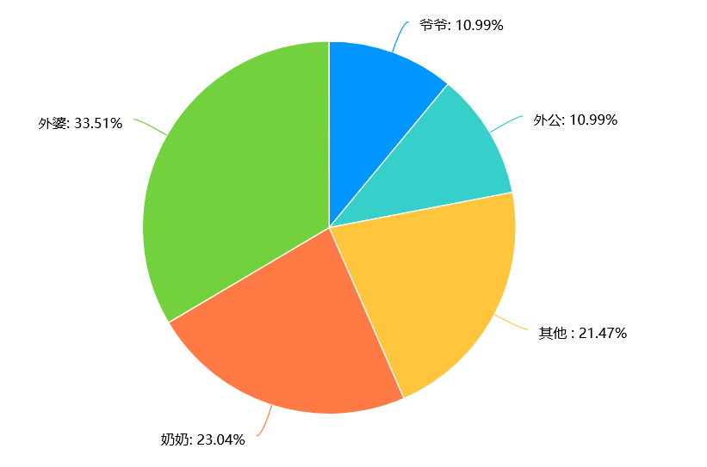
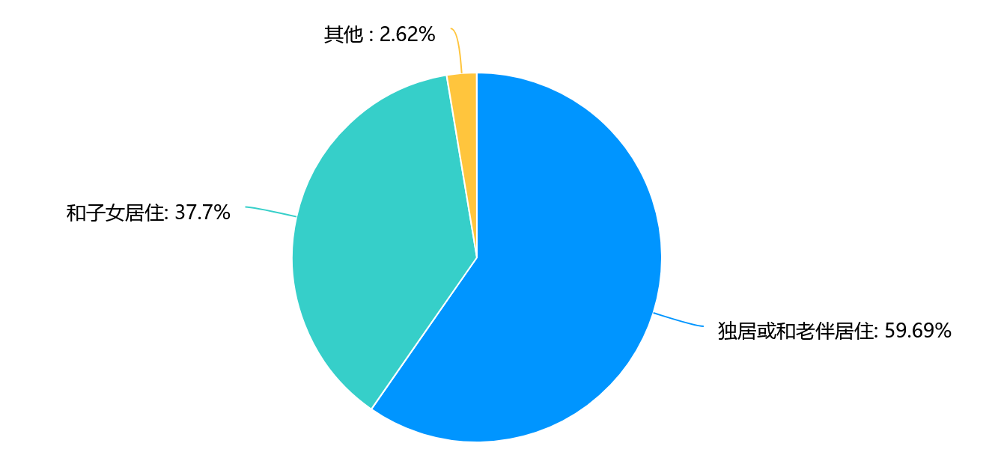
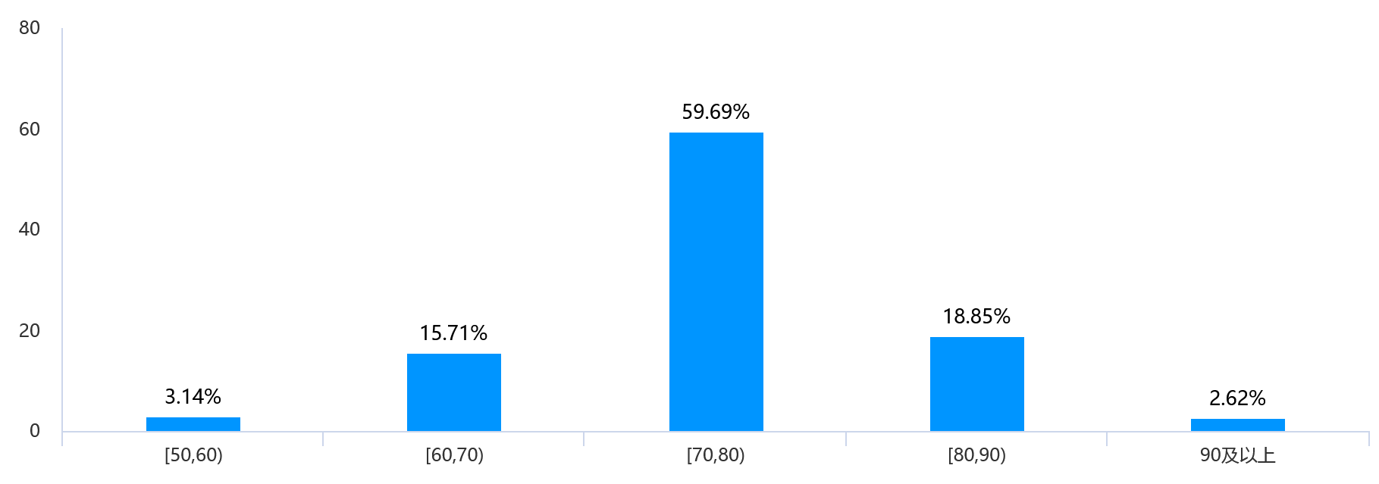
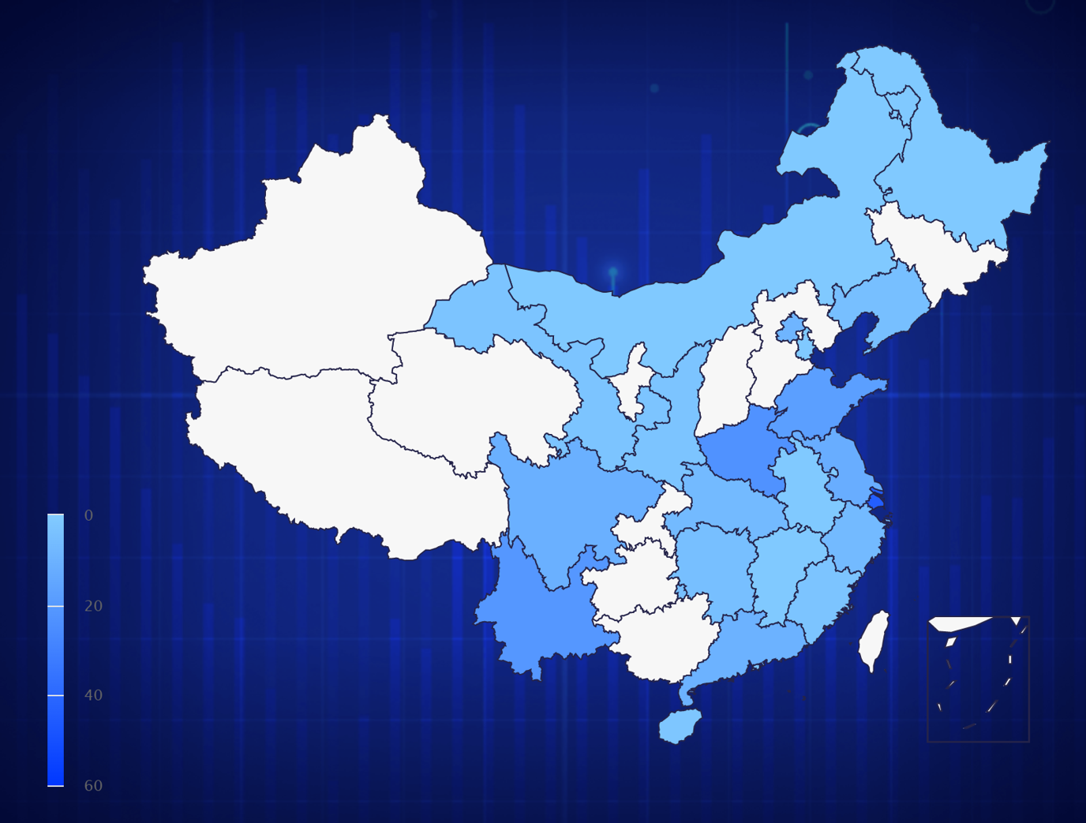
Respondents’ Basic Conditions
最熟悉的老人是：
这位老人目前的居住情况：
Nearly half-half
这位老人的年龄处于：
191 Respondents from all over the country
(quite normal distribution)

Slide 9
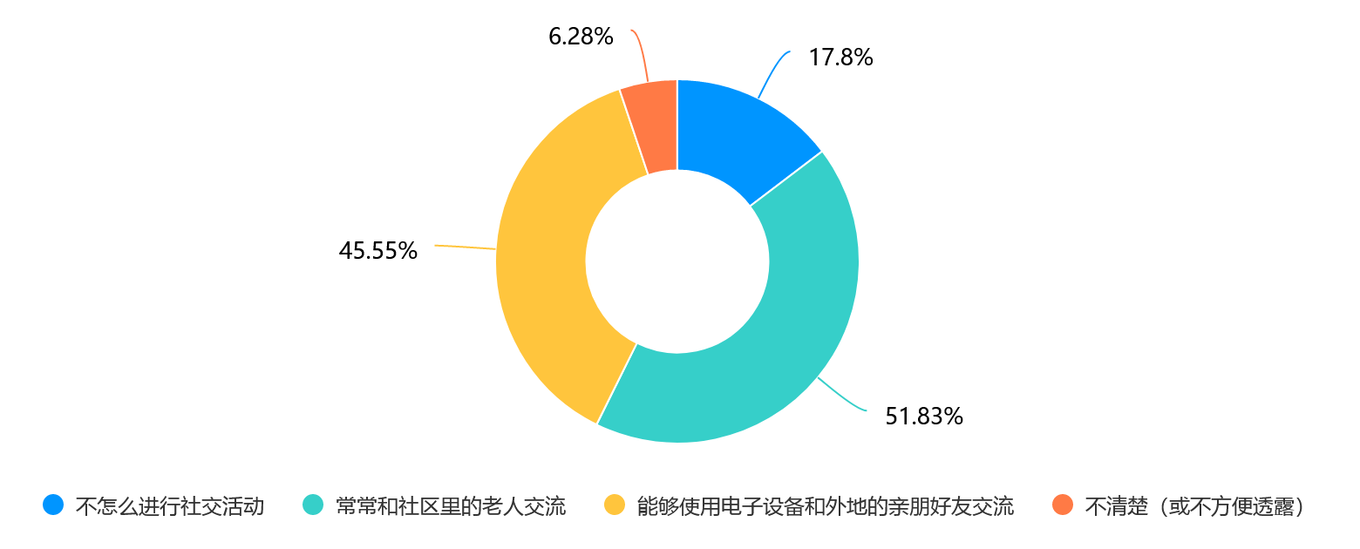
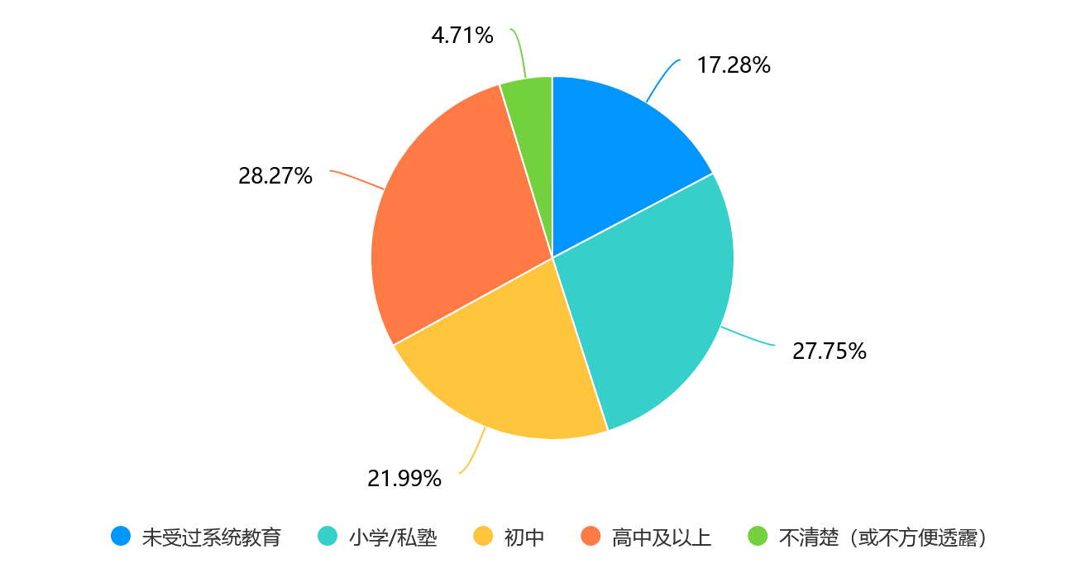
Elderly’s
Social Intercourse &
Education state
受测老人的社交状况[多选]
46% :
Electronic devices are vital
for the elderly’s social needs
受测老人受教育程度
45% Below the primary education level
67% Below the middle school level

Slide 10
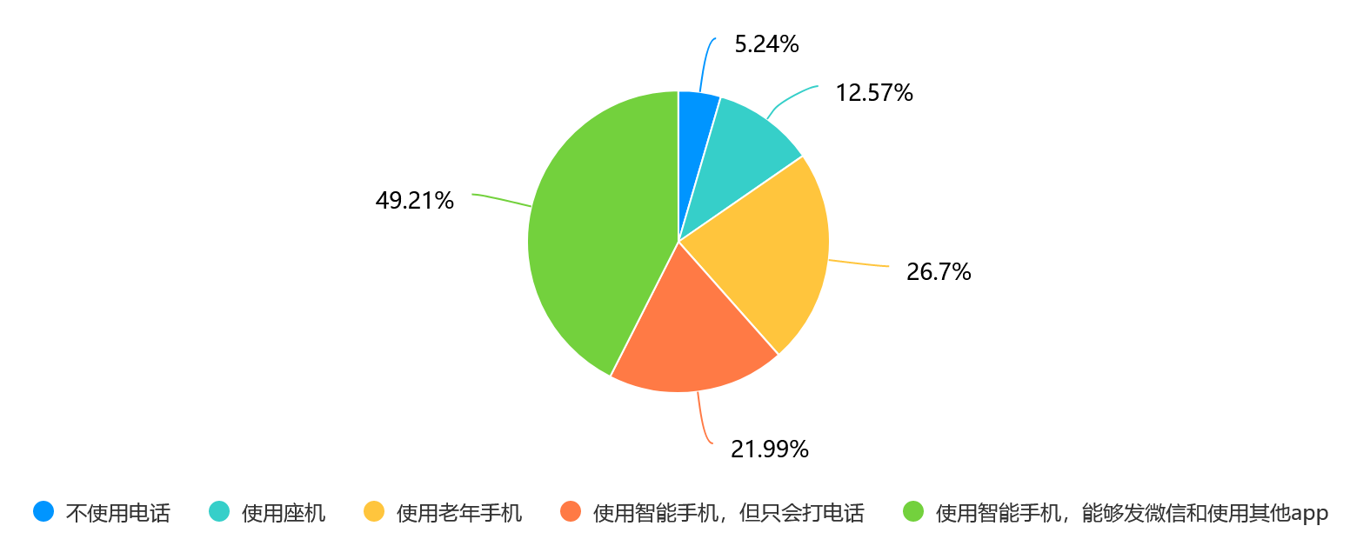
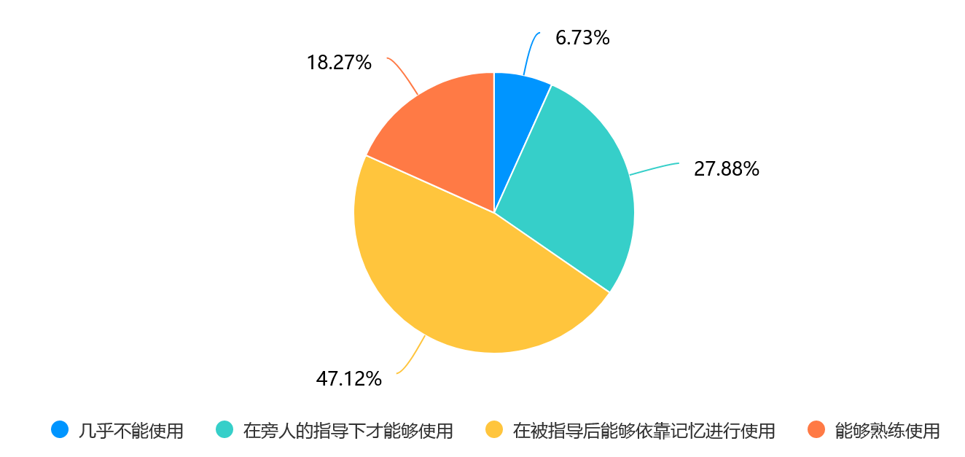
老人使用电话情况
Elderly’s
Device using state
Can VS Can’t in using smart phone:
Half-Half
老人使用手机/家居设备的情况
72% of the elderly
can not deal well with
these complex modern devices!

Slide 11
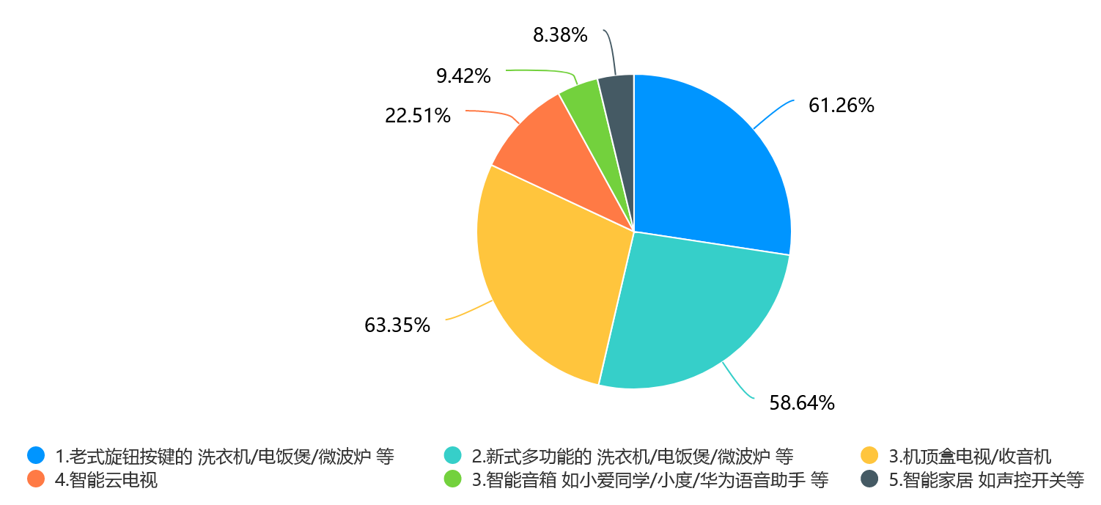

Elderly’s
Device using state
老人平常会使用哪些设备[多选]
·Basic housekeeping appliances takes the Majority
·Many elderlies are still using old-fashioned ones
·Smart home appliances are not popular

Slide 12
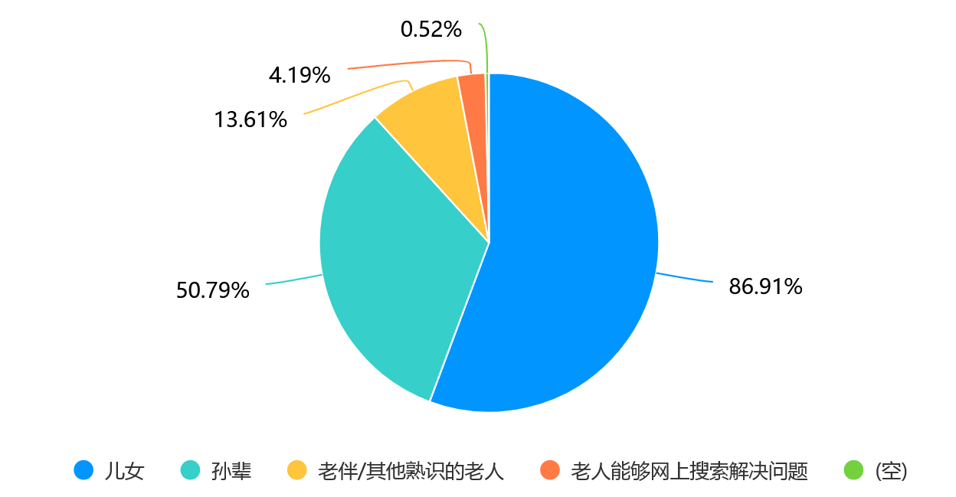
Elderly’s
Device using state
老人在电子设备使用中遇到问题会向谁求助[多选]
·The younger generations are the most important helping hands
·They tend to turn for help no to independently solve the problems

Slide 13
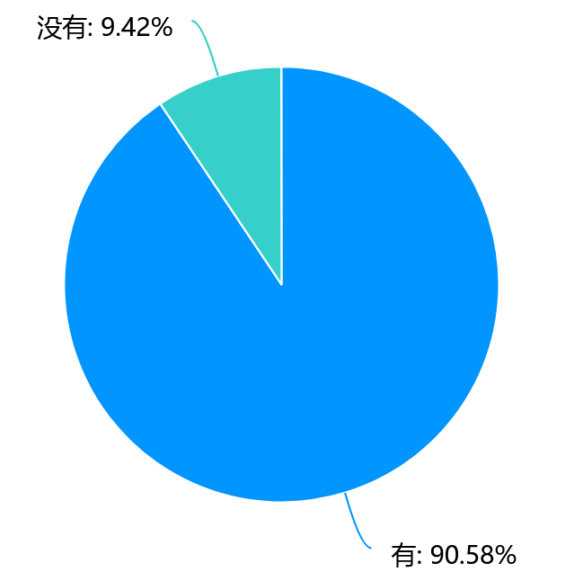
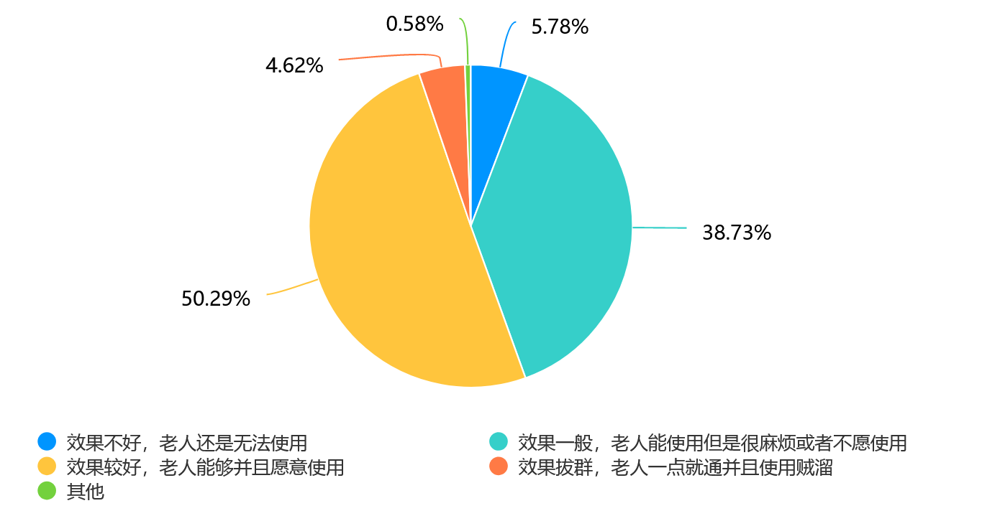
Elderly’s
Device using state
你指导老人的效果如何
是否有教老人使用电子设备的经历

Slide 14
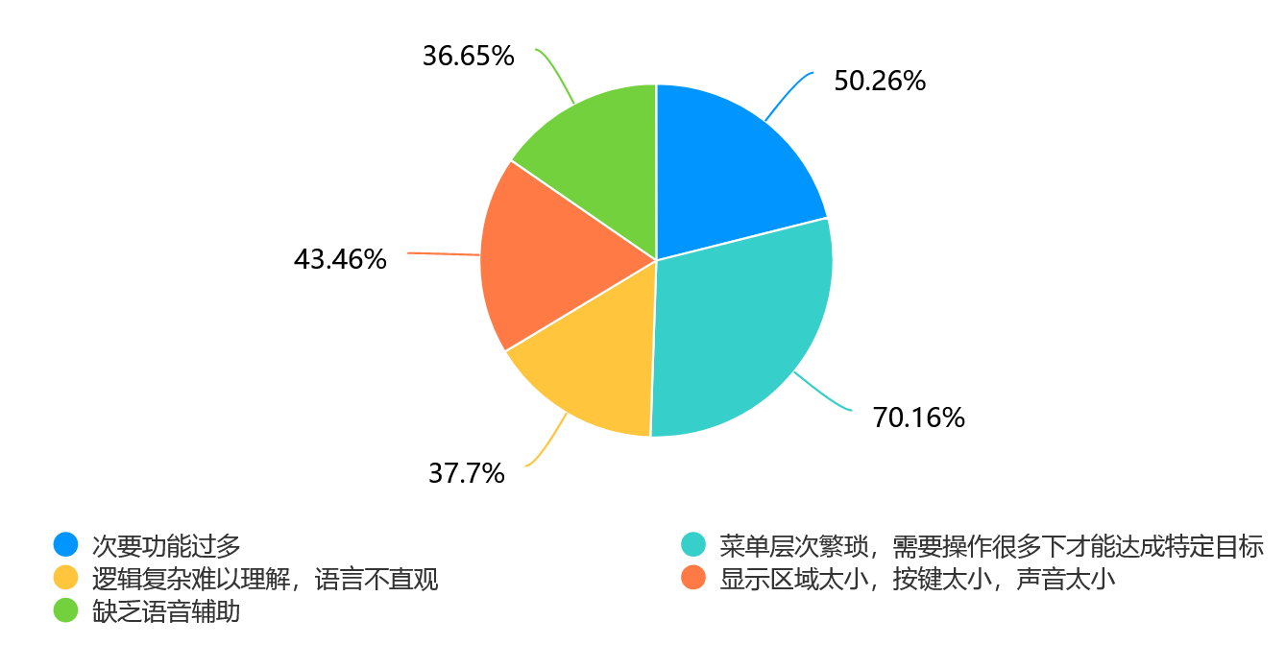
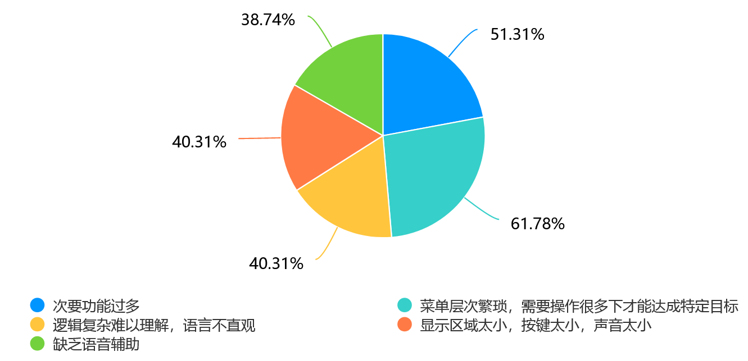
智能手机(及手机应用)对老人使用易造成困扰的地方
Problem shooting
Display/Volume worse
Very similar, even in relative importance level !
多功能现代家电（例如智能洗衣机）对老人使用易造成困扰的地方
Major Problems:
·Too complex menu
·Too many sub functions
·Inadequate display size/Volume
·Complex logic/language
·Lack of Voice assistance
Logic/language worse

Slide 15
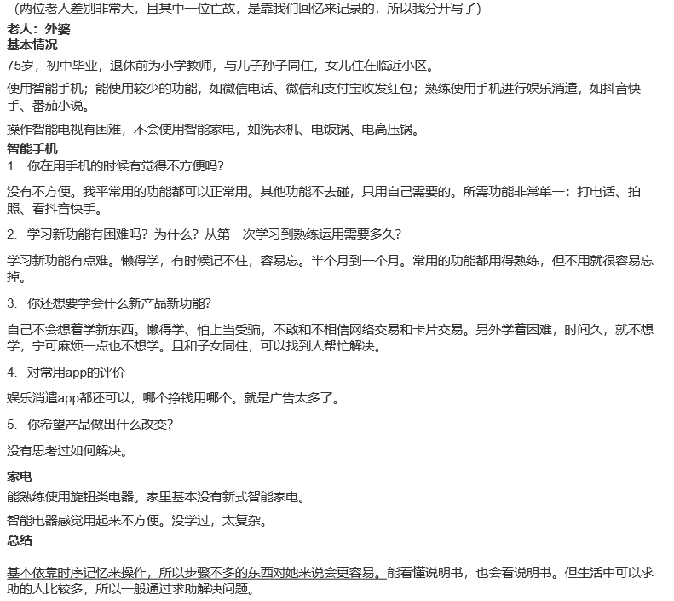
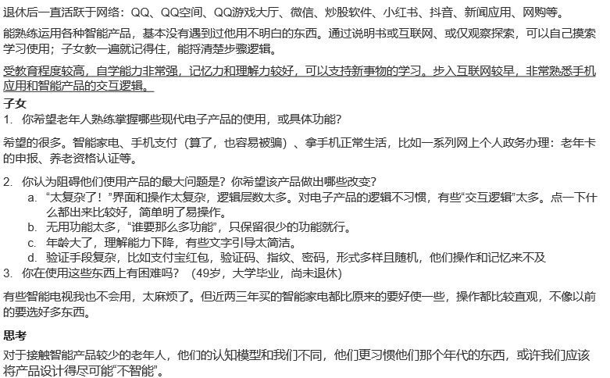
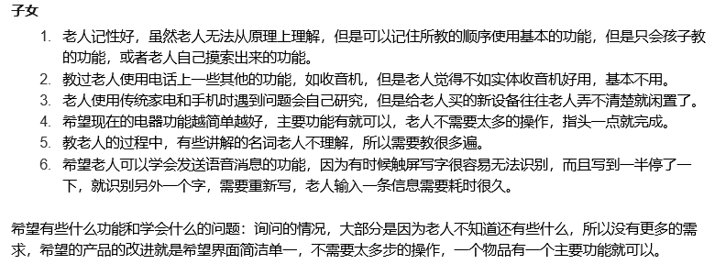
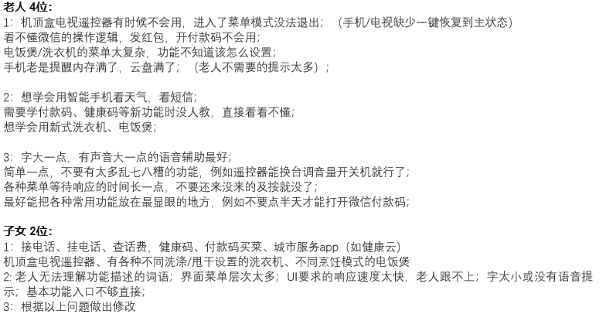
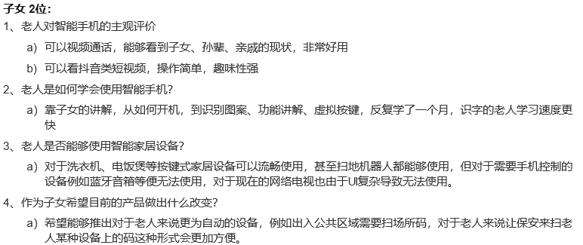
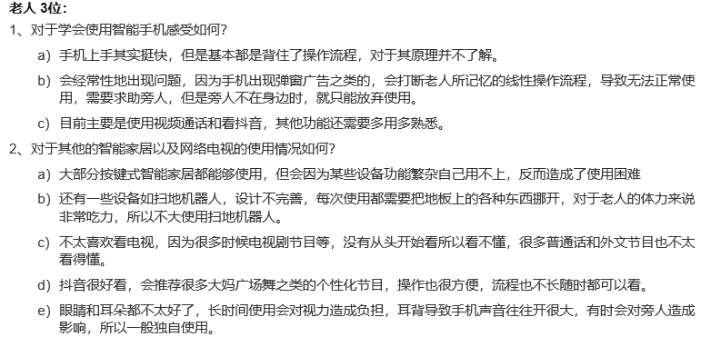
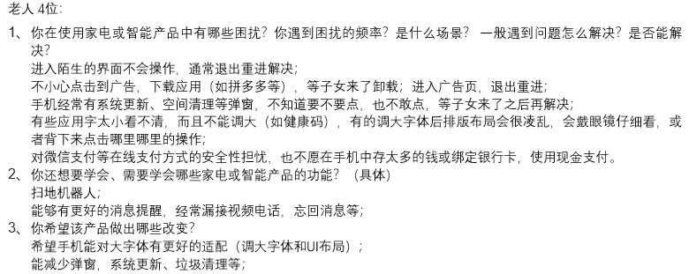

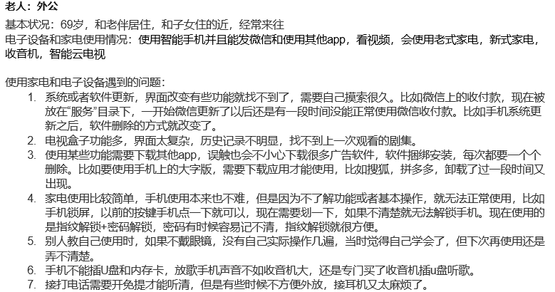
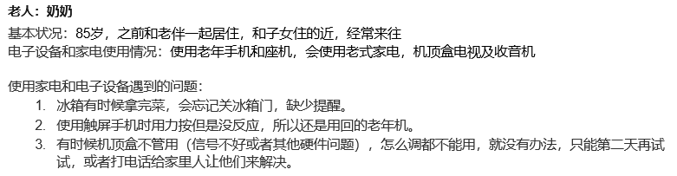
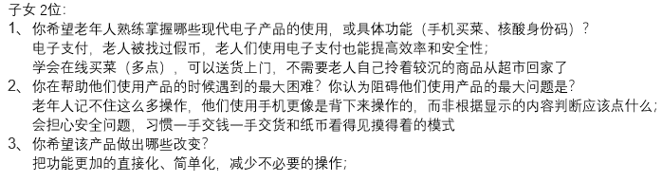
03
Interviewing
Experience Prototypes

Slide 16
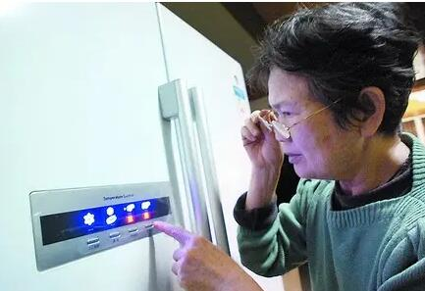
Interviewing
Experience Prototypes
对老人的访谈
1.你在使用家电或智能产品中有哪些困扰？
你遇到困扰的频率？是什么场景？ 一般遇到问题怎么解决？是否能解决？
2.你还想要学会、需要学会哪些家电或智能产品的功能？（具体）
3.你希望该产品做出哪些改变？
老人对电子设备使用过程中的共性
1.基于图案的、时序性、步骤式的理解方式
2.背下了操作流程但是不甚理解其含义
3.需要用纸笔等辅助记忆流程
4.视力和精力受到大量消耗
5.采用退出重进，完全重来的方法解决逻辑问题
（如操作到一半弹窗）
6.需要“不智能”的设计：少选择，少层次
7.更喜欢实体按键
家用电器菜单复杂，难以理解（新式洗衣机、电视等）；
看不懂App操作逻辑/UI: 电视界面/开付款码；
不需要的信息/功能太多：手机老是提醒内存满了，电饭煲煮粥功能
声音不够大，同功能下没有考虑老年人的使用场景（如大音量外放）
响应/反馈设计不适老，按了没有明显的提示，界面需要手速
弹窗，更新引发的界面变化无法理解
很多问题都是几乎每次出现，老人们只好干脆不用
智能手机： ○ 信息查询，如天气，新闻 ○ 网上服务，如生活缴费，一码通，线上购票 家电：触屏电子设备，扫地机器人
*为什么老人们无法提出很多年轻人对电子产品的基本需求： 1. 没有接触过更多的智能家电
2. 学习成本高导致不愿意接受新模式
3. 现有的智能产品零碎，不够整合，不够统一
18 elderlies
*老人们觉得比较好的产品
微信视频通话
抖音app
适老化UI
声音很大可以外放广场舞音乐的老人机
自动的，一键的
一眼能看懂的文字和图案
文字引导不要太过跳跃
有效应对遗忘/未及时反应带来的问题（忘记接电话，忘关冰箱门）
近年来产品有所改观，但还是不够简单

Slide 17
Interviewing
Experience Prototypes
对子女的访谈
1.你希望老年人熟练掌握哪些现代电子产品的使用，或具体功能（手机买菜、核酸身份码）？
2.你在帮助他们使用产品的时候遇到的最大困难？你认为阻碍他们使用产品的最大问题是？
3.你希望这些产品做出哪些改变？
手机端：付款码、健康码、城市服务/政务办理、发收语音消息、在线买菜 智能家居：使用智能家电、需要手机控制的设备、智能电视
10 Children
father/mother
of their grand generation
交互逻辑太复杂、老人对电子产品的逻辑不习惯 老人无法理解功能描述（应用内文字引导）的词语 依靠背诵操作步骤，只会孩子教的功能
老人倾向于使用传统的产品，有路径依赖
基本功能入口太深、不明显
无用功能较多
应用内字太小
验证手段复杂（密码、验证码……）
让老人能够理解，简单 界面简洁单一 大字体，少弹窗
一键的、被动的（如扫描变为被扫码）

Slide 18

Word Cloud
·Smart Phones
·Housekeeping Appliances
·Emotional needs
·Life convenience
·Social needs
·Too complex menu
·Too many sub functions
·Inadequate display size/Volume
·Complex logic/language
·Lack of Voice assistance
·No “waiting awareness”
Target:
Elderlies &
Their children

Slide 19
How to think
适 老 化
Adjusted
Elderly
for the
We want to help: Elderlies & Their children

Slide 20
How to think
Designed
为 老 人 而 生
Elderly
for the
We want to help: Elderlies & Their children

Slide 21
04.
Point of View
Notes:
经过分析问卷与访谈的结果，我们提出了我们的 Point of View。

Slide 22
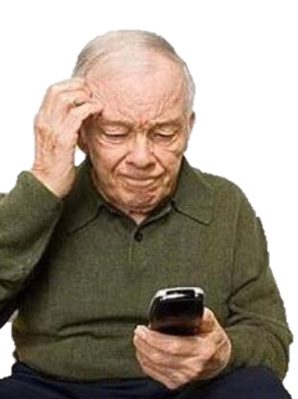
POV-User: the elder that use technique
Over 60
Use technique
Unfamiliar with smart device
Lack of help
with diminished ability to learn, and visual or hearing impairment.
to live better in modern society.
out-of-date cognitive model.
Live alone or without the younger.
Notes:
我们想要帮助60岁以上的，需要使用科技产品的，对智能产品不熟悉的，无法及时获得有效帮助的人。
他们的身体机能相较年轻时有所退化，因此需要一些额外的照顾。
他们在年轻时很少接触智能产品，对交互逻辑比较陌生，仍然习惯于物理按键和直达型操作。
他们在遇到困难时可能无法获取及时有效的帮助，或许因为独居，或许因为与子女的沟通障碍。

Slide 23
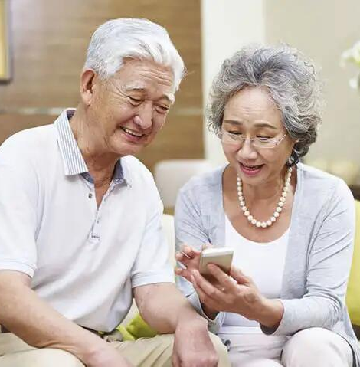
POV-Need: the elder’s limited demands
answering and making calls.
sending and receiving wechat.
news, weather, entertainment needs.
smart household applications
….
Notes:
老年人与我们不同，他们不太需要经常从手机获得新东西，他们只需要使用很少一部分既定的功能。比如接打语音视频电话、收发微信、进行固定的浏览和娱乐，以及使用家中已经购买的智能家电。

Slide 24
POV-Insight
Existing Attempts
Our Goal
Only care about pysical obstacles, rather than logic and interaction.
Some device that satisfies their cognitive model.
Notes:
而观察现在智能手机的老年模式，大多只是扩大了图标和字体，来解决老年人视听障碍的问题，没有改变UI，也没有底层交互逻辑的调整，并不符合他们的认知模型，也没有考虑他们所习惯的交互逻辑。至于智能家电，时常需要在易用性和多功能之间进行权衡，还没有做到完全对老年人友好。
因此，我们想要一个真正从他们的角度出发的，让一切变得简单的解决方案。

Slide 25
05.
How Might We?
HMW satisfy their cognitive model to solve the problem?
Notes:
提出了我们的POV后，我们继续思考如何解决这个问题，也是将原问题进行拆分的过程。

Slide 26


Some sub-goals we have to obtain.
01.
HMW decrease the number of steps?
02.
HMW provide adequate information in a simpler display?
03.
HMW introduce convenient functions with less studying efforts?
04.
HMW make personalized settings for different elderly people?
05.
HMW help construct functional abstraction?
Notes:
我们想了非常多的可能，比如
如何帮助减少交互层数，尽可能做到直达所需的功能？
如何帮助他们理解产品上的指示信息，而不是靠纯粹的时序记忆，死记硬背？
如何为他们建立便于理解和记忆的学习与复习方法，让教学变得容易，降低他们学习的难度?
如何帮助他们进行个性化设置，将他们需要的功能放在最外层最方便的地方，而不是要层层翻找？
如何帮助他们建立智能产品功能的抽象类比，帮助他们理解改功能是对传统产品的仿真和抽象？
还有非常多的可能性等着我们去探索和归纳，再进一步提出解决方案。
如何评估各方案的优劣，找到他们最易接受的方法，将是我们下一阶段工作的重心。

Slide 27

A “Dumb” Smart product
HMW design a Ultimate device, that:
·Integrate all functions they need
·with very simple layer UI
·have Physical keys, large volume and display
·direct logic
·with words and pictures are easy to understand
····more and more
Notes:
我们想了非常多的可能，比如
如何帮助减少交互层数，尽可能做到直达所需的功能？
如何帮助他们理解产品上的指示信息，而不是靠纯粹的时序记忆，死记硬背？
如何为他们建立便于理解和记忆的学习与复习方法，让教学变得容易，降低他们学习的难度?
如何帮助他们进行个性化设置，将他们需要的功能放在最外层最方便的地方，而不是要层层翻找？
如何帮助他们建立智能产品功能的抽象类比，帮助他们理解改功能是对传统产品的仿真和抽象？
还有非常多的可能性等着我们去探索和归纳，再进一步提出解决方案。
如何评估各方案的优劣，找到他们最易接受的方法，将是我们下一阶段工作的重心。

Slide 28
Thanks
They are our grandparents, our parents and ourselves in the future.
Helping them is helping ourselves.
Notes:
人终有老去的一天，帮助他们就是帮助未来的我们。
谢谢大家，我们的展示到此结束。

